Slide 1
Neuroanatomie – nervi craniales
Prof. MUDr. Jiří Ferda, Ph.D.
© Thieme Atlas of Anantomy/Gray‘s Anatomy for Students

Slide 2
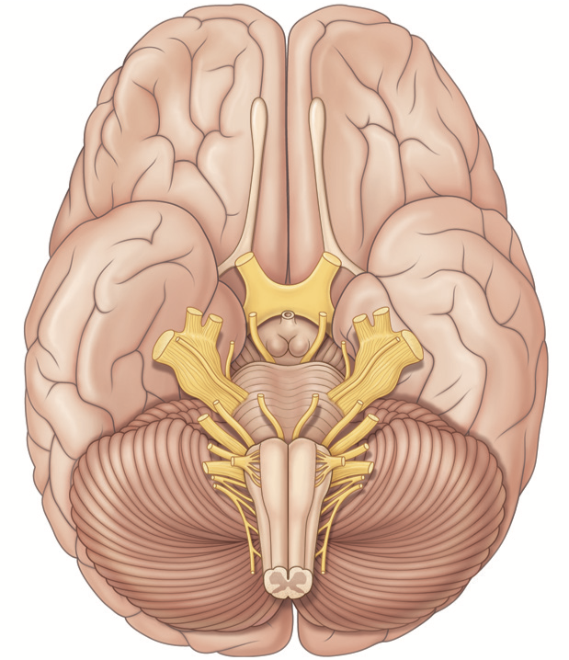
nervi craniales – hlavové nervy – cranial nerves
12 párů nervů u člověka
Intrakraniální část
Výstup/vstup hlavového nervu v lebce
Extrakraniální část
Centrální nervový systém
jádra hlavových nervů
spojení a projekce hlavových nervů
retina
Periferní nervový systém
Periferní část nervů
Senzorická a senzitivní zakončení a vmezeřené ganglion
(uvnitř lebky nebo v ní mezi výstupem z CNS a výstupem z lebky)
Somatomotorická zakončení
Visceromotorická zakončení a vmezeřené autonomní ganglion
(zevně lebky mezi výstupem z lebky a visceromotorickým zakončením)

Slide 3
nervi craniales – cranial nerves – hlavové nervy
0. nervus terminalis – terminal nerve – koncový nerv
I. nervus olfactorius – olfactory nerve – čichový nerv
II. nervus opticus – optic nerve – zrakový nerv
III. nervus oculomotorius – oculomotor nerve – okohybný nerv
IV. nervus trochlearis – trochlear nerve – kladkový nerv
V. nervus trigeminus – trigeminal nerve – trojklanný nerv
VI. nervus abducens – abducent nerve – odtahovací nerv
VII. nervus facialis – facial nerve – lícní nerv
VIII. nervus vestibulocochlearis – vestibulocochlear nerve – rovnovážný a sluchový nerv
IX. nervus glosshopharyngeus – glossopharyngeal nerve – jazykohltanový nerv
X. nervus vagus – vagal nerve – bloudivý nerv
XI. nervus accesorius – accesory nerve – přídatný nerv
XII. nervus hypoglossus – hypoglossal nerve – podjazykový nerv

Slide 4
nervi craniales
 | somato motorický | branchio motorický | viscero motorický | viscero senzitivní | somato senzitivní | senzorický
I. nervus olfactorius |  |  |  |  |  | čich
II. nervus opticus |  |  |  |  |  | zrak
III. nervus oculomotorius
IV. nervus trochlearis
V. nervus trigeminus
VI. nervus abducens
VII. nervus facialis |  |  |  |  |  | chuť
VIII. nervus vestibulocochlearis |  |  |  |  |  | rovnováha + sluch
IX. nervus glosshopharyngeus |  |  |  |  |  | chuť
X. nervus vagus |  |  |  |  |  | chuť
XI. nervus accesorius
XII. nervus hypoglossus

Slide 5
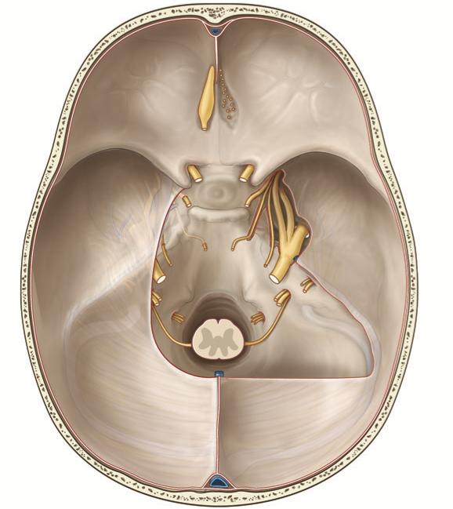

Slide 6
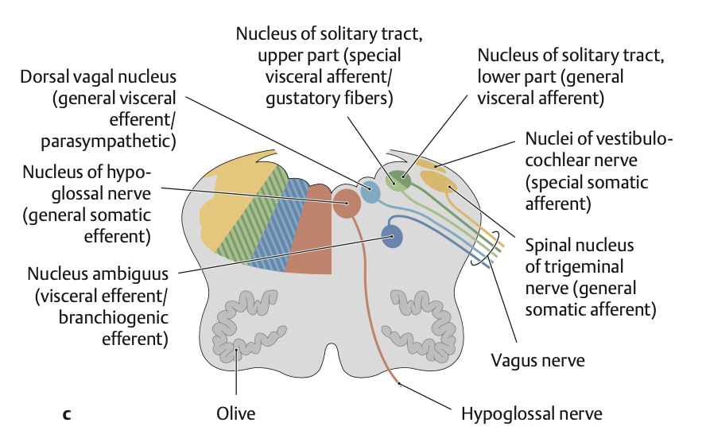
Uspořádání nervové trubice

Slide 7
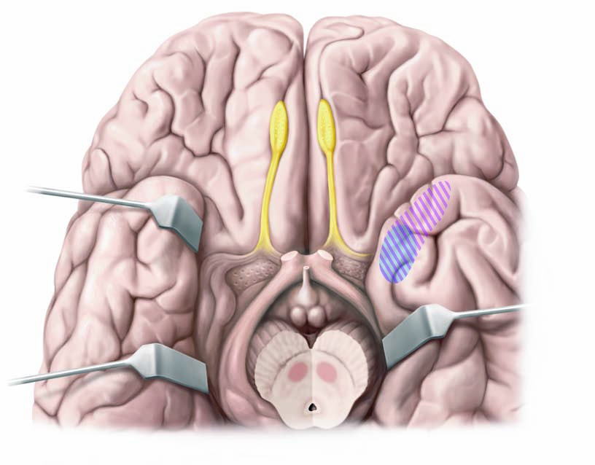
bulbus olfactorius – tractus olfactorius

Slide 8
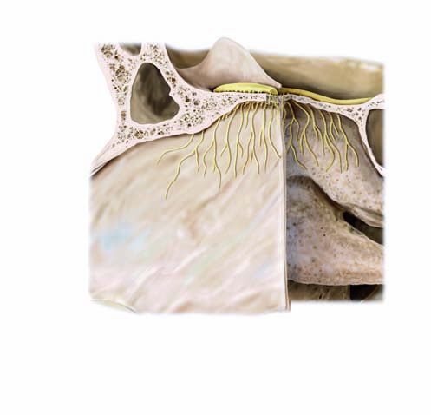
Filla olfactoria / bulbus olfactorius

Slide 9
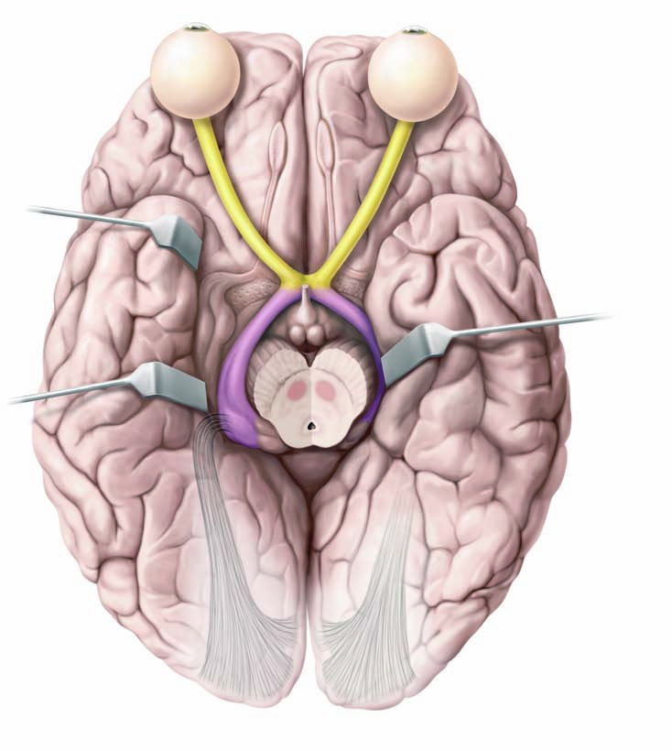
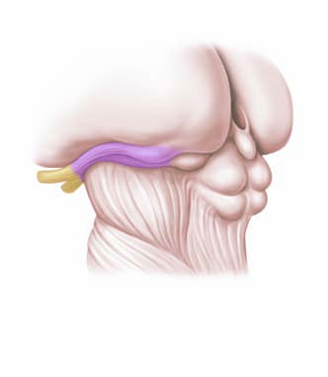
n. II - chiasma - tractus – corpus geniculatum lat.

Slide 10
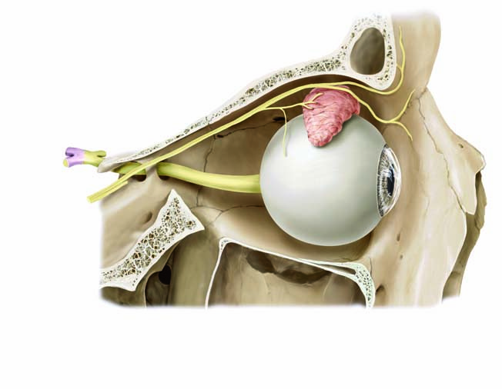
n. opticus (II) / n. ophtalmicus (V1)

Slide 11
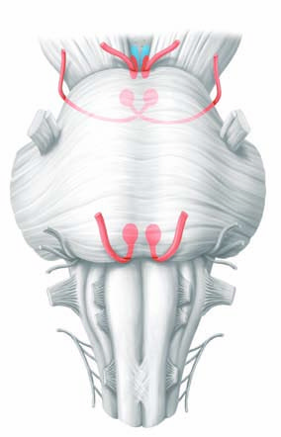
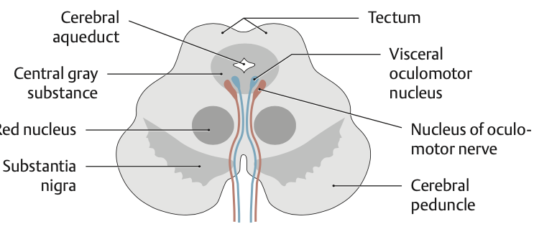
n. III, IV, VI

Slide 12
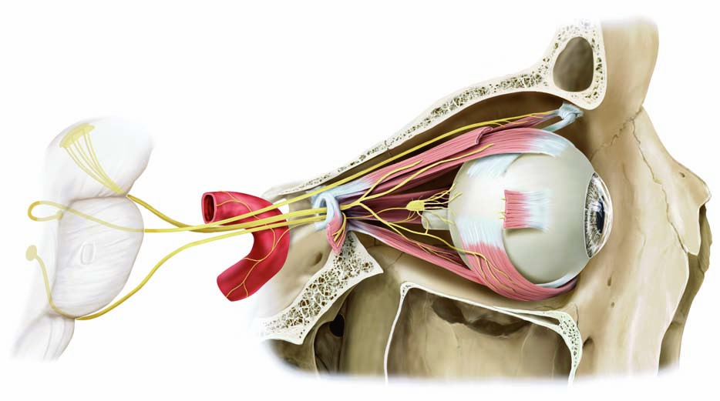
n. III, IV, VI

Slide 13
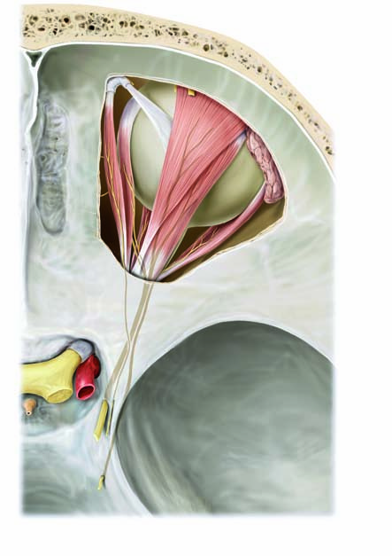
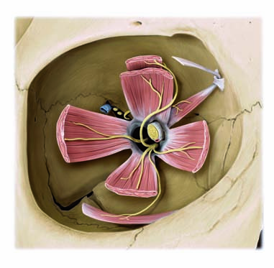
n. III, IV, VI

Slide 14
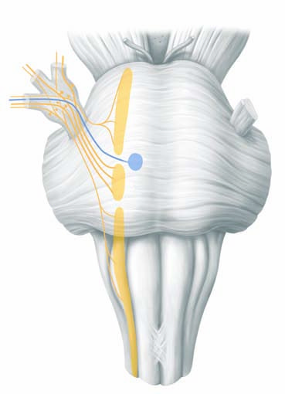
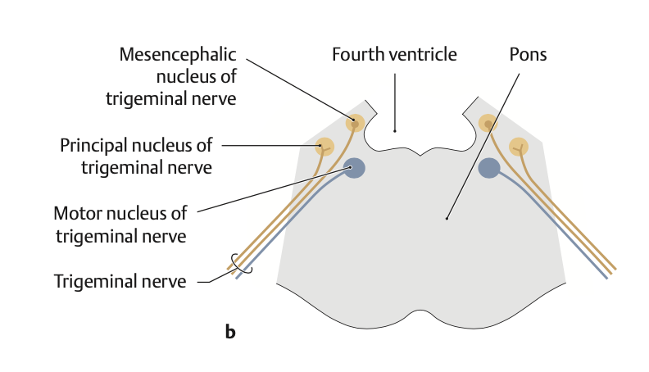
n. trigeminus (V)

Slide 15
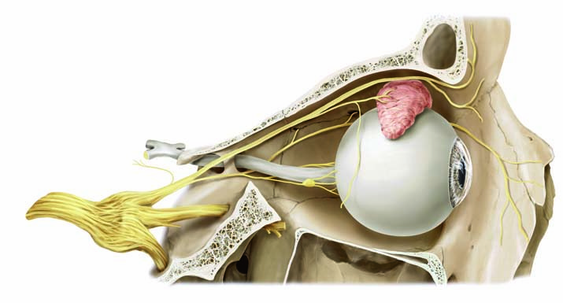
n. ophtalmicus (V1)

Slide 16
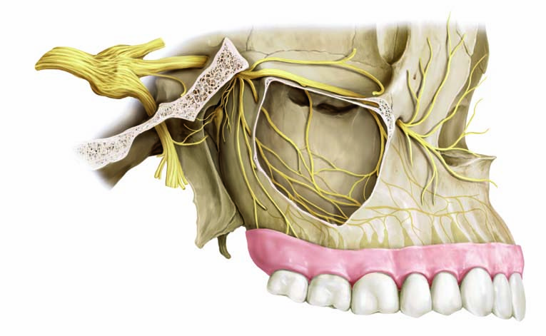
n. maxillaris (V2)

Slide 17
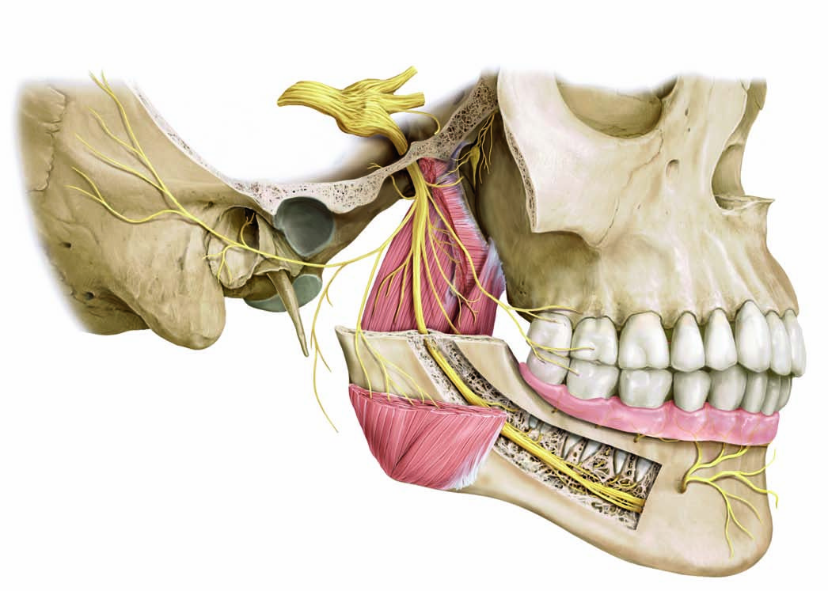
n. mandibularis (V3)

Slide 18
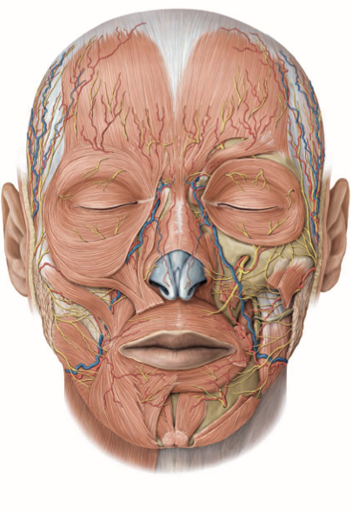
n. trigeminus (V.) / n. facialis (VII.)

Slide 19
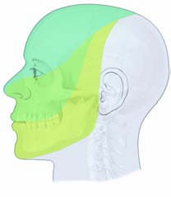
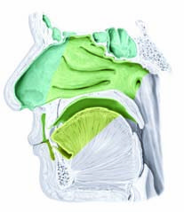
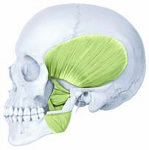
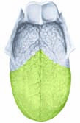
n. trigeminus (V)

Slide 20
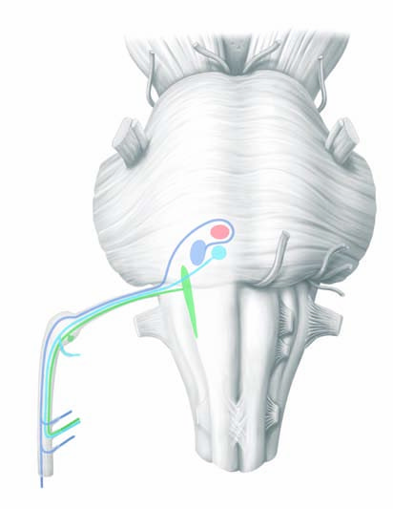
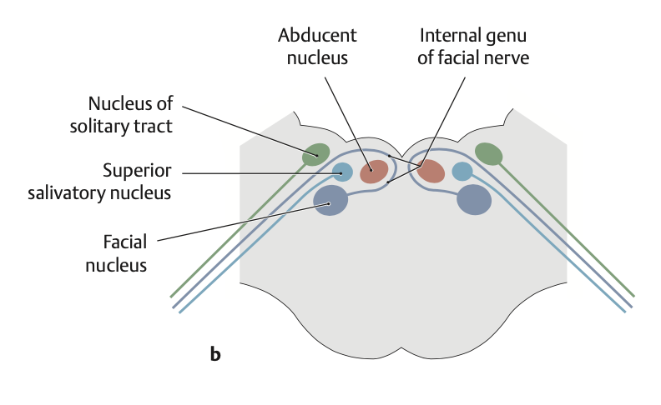
n. facialis (VII)
Branchiomotorius – nc. n. facialis
Visceromotorius – nc. salivarius superior
Somatosensitivus – nc. spinalis n. trigemini
Ganglion genniculatum (pseudounipolar. neuron)
Gustus - nc. tractus solitarii (pars superior)

Slide 21
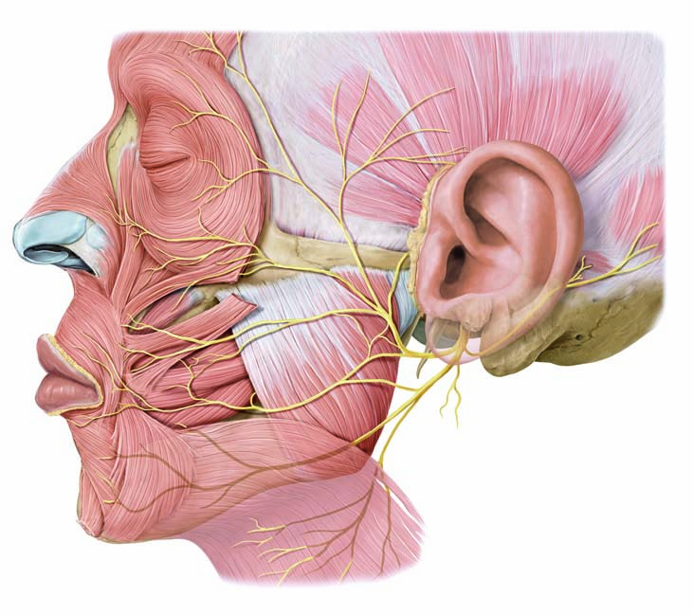
n. facialis (VII)

Slide 22
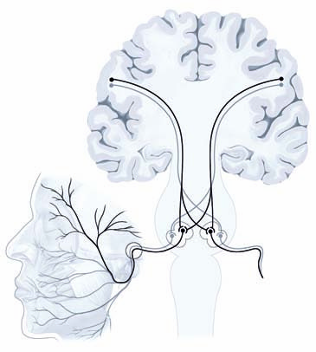
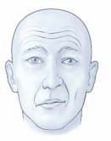
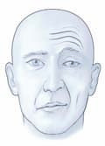
n. facialis (VII)

Slide 23
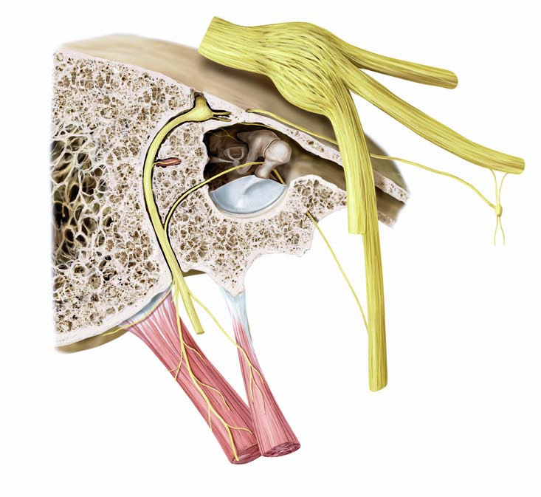
n. facialis (VII)
Os petrosum
Ganglion geniculatum
Pseudounipolar. neuron
N. auricularis posterior
Chorda tympani
N. petrosus maior
N. stapedius - motorius
Chorda tympani
Foramen stylomastoideum
Rami musculares
N, auricularis posterior

Slide 24
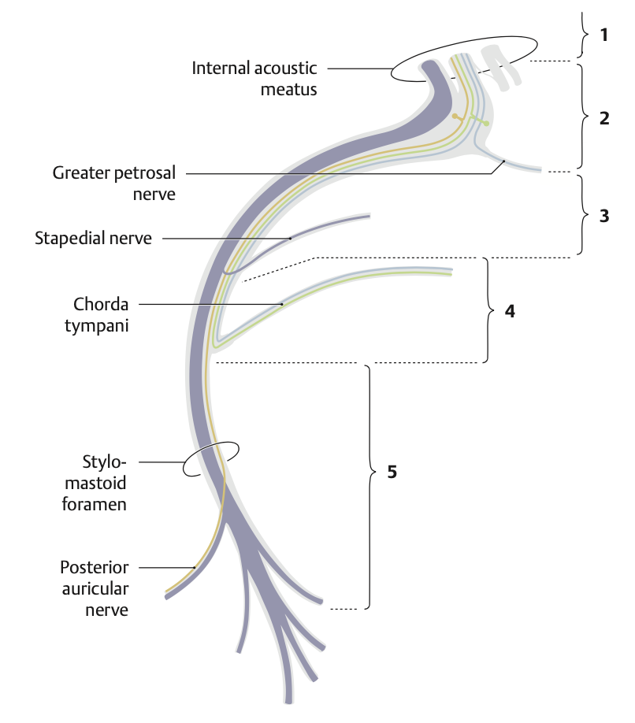
n. facialis (VII)
Os petrosum
Ganglion geniculatum
Pseudounipolar. neuron
N. auricularis posterior
Chorda tympani
N. petrosus maior
N. stapedius - motorius
Chorda tympani
Foramen stylomastoideum
Rami musculares
N, auricularis posterior

Slide 25
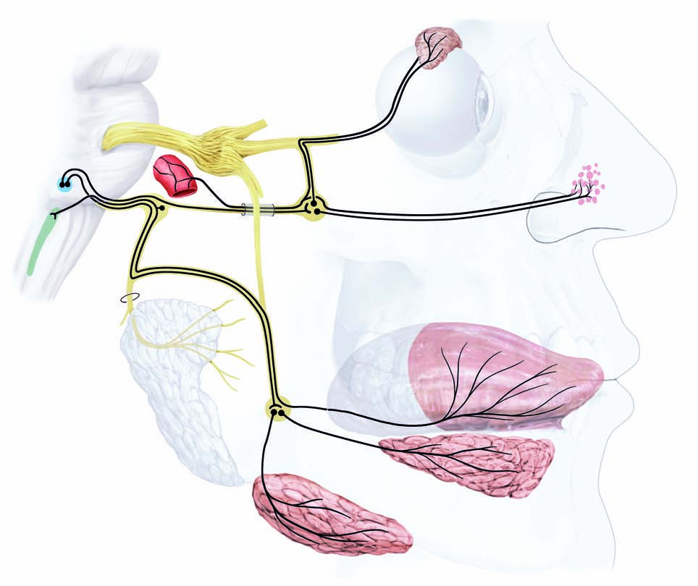
n. facialis (VII)
Parasympaticus
N. petrosus maior
Ganglion pterygopalatinum
N. lacrimalis
Chorda tympani
N. lingualis
Ganglion submandibulare
Rami glandulares

Slide 26
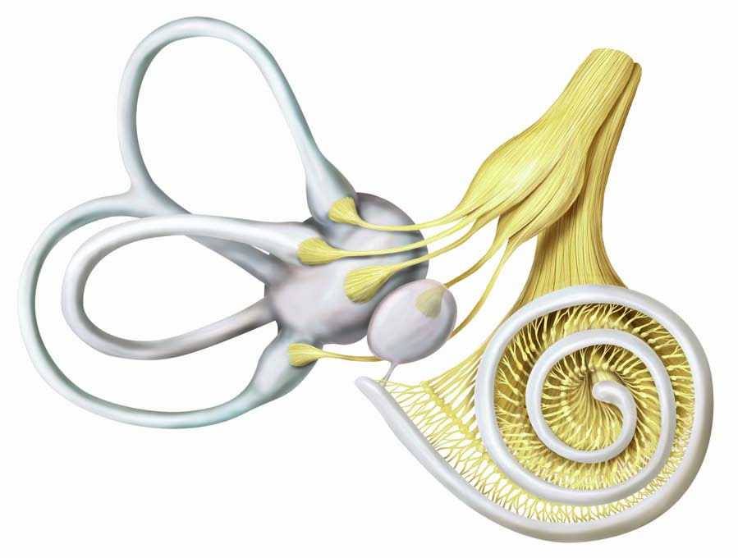
n. statoacusticus (VIII)
N. ampularis anterior
N. ampularis lateralis
N. ampularis posterior
Ganglion vestibulare pars superior
N. utriculi
N. sacculi
Ganglion vestibulare pars inferior
Radix vestibularis
Ganglion spirale
Radix cohlearis
Nervus statoacusticus

Slide 27
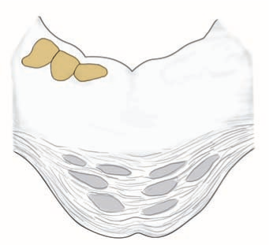
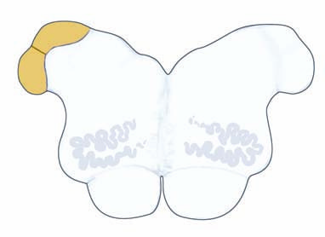
n. statoacusticus (VIII)
Medulla oblongata (eminentia ncc. Vestibulares)
Nuclei vestibulares)
Superior (Bechterev), lateralis (Deiters), medialis (Schwalbe), inferior (Roller)
Nuclei cochleares
anterior, posterior

Slide 28
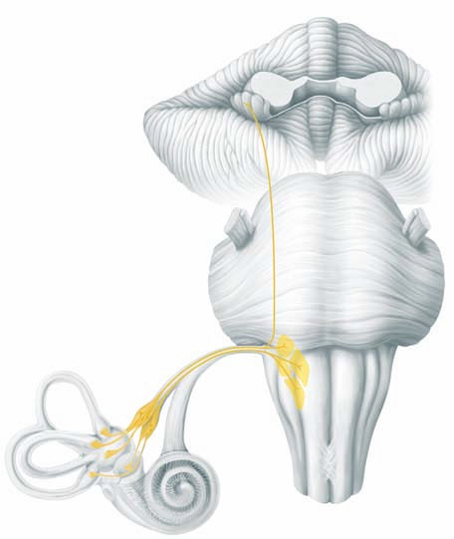
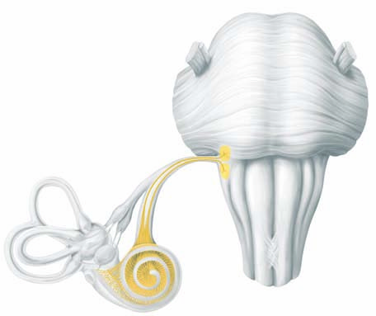
n. statoacusticus (VIII)

Slide 29
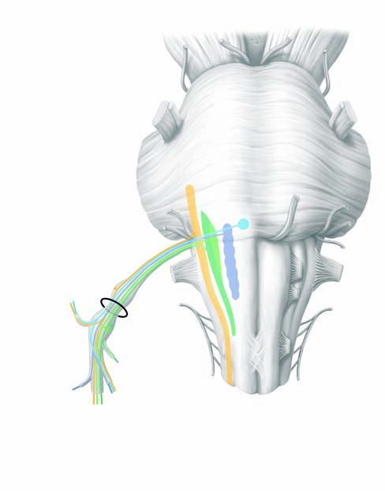
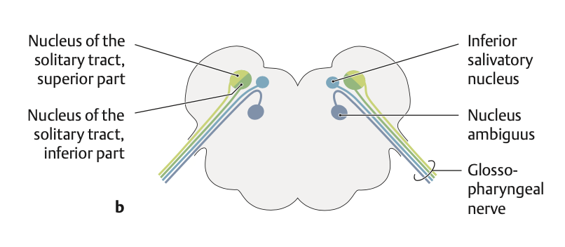
n. glossopharyngeus (IX) / n. vagus (X)
Branchiomotorius – n. ambiguus
Visceromotorius – nc. salivarius inferior
Viscerosensitivus – nc. tractus solitarii (pars inferior)
Somatosensitivus – nc. spinalis n. trigemini
Ganglion (intracraniale) superius (pseudounipolar. neuron)
Ganglion (extracraniale) inferius (pseudounipolar. neuron)
Gustus - nc. tractus solitarii (pars superior)

Slide 30
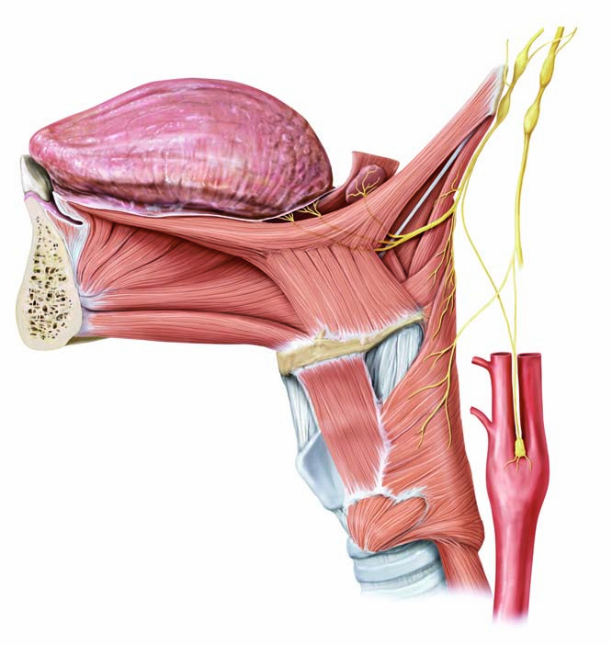
n. glossopharyngeus (IX) / n. vagus (X)
Rami pharyngeales
Rami tonsillares
Rami linguales
Ramus sinus carotici
N. vagus
Rami pahryngeales
Ramus sinus carotici
N. petrosus minor

Slide 31
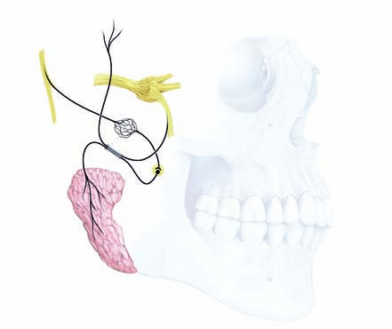
n. glossopharyngeus (IX)

Slide 32
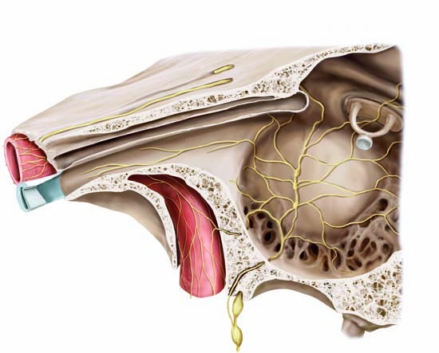
n. glossopharyngeus (IX)
Plexus caroticus (sympaticus)
N. caroticotympanicus
N. glossopharyngeus
Ganglion superius
Ganglion inferius
N. tympanicus (canalis tympanicus) (parasympatikus)
Plexus tympanicus
N. petrosus minor

Slide 33
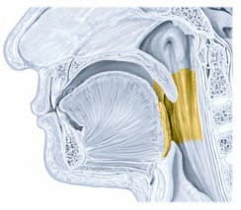
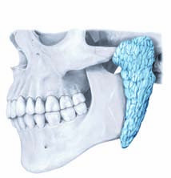
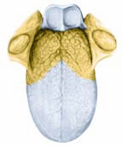
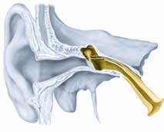
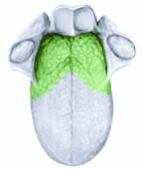
n. glossopharyngeus (IX)

Slide 34
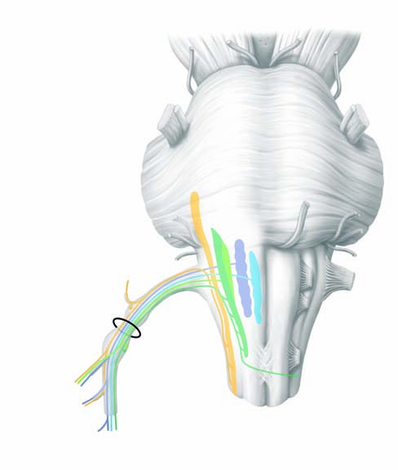
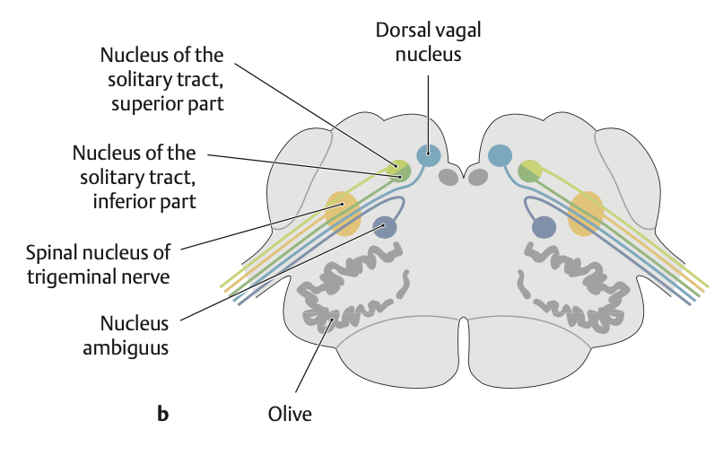
n. vagus (X)
Branchiomotorius – n. ambiguus
Visceromotorius – nc. dorsalis n. vagi
Viscerosensitivus – nc. tractus solitarii (pars inferior)
Somatosensitivus – nc. spinalis n. trigemini
Ganglion (jugulare) inferius (pseudounipolar. neuron)
Gustus - nc. tractus solitarii (pars superior)
Ganglion (jugulare) superius (pseudounipolar. neuron)

Slide 35
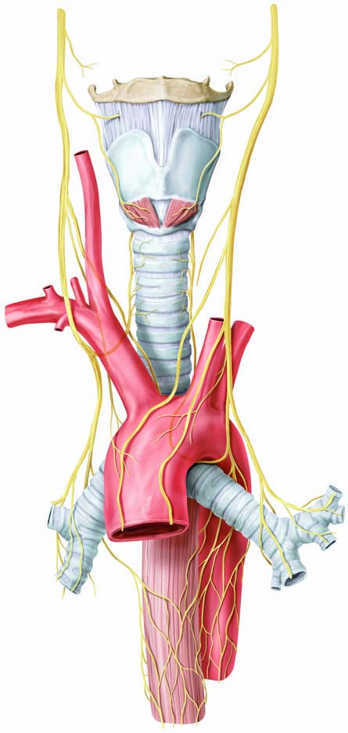
n. vagus (X)

Slide 36
n. vagus (X)

Slide 37
n. accesorius (XI)
Nucleus spinalis
Foramen magnum
Nucleus ambiguus (+ n. X)
N. laryngeus recurrens
Foramen jugulare

Slide 38
n. hypoglossus (XII)
Somatomotorius
somites

Slide 39
n. hypoglossus (XII)

Slide 40
n. Hypoglossus (XII.)
N. trigeminus (V.)
N. mandibularis
N. lingualis
N. hypoglossus (XII.)
Mm. linguae
M. geniohyoideus (C1+2)
Ansa cervicalis radix superior
Ansa cervicalis radix inferior

Slide 41
n. hypoglossus (XII)
M. genioglossus

Slide 42
Neuroanatomie – nervi craniales
Prof. MUDr. Jiří Ferda, Ph.D.
© Thieme Atlas of Anantomy/Gray‘s Anatomy for Students

Slide 43
Nervi cavi nasi et palati
N. olfactorius (I.)
Bulbus olfactorius
Filla olfactoria
N. ophtalmicus (V1)
N. ethmoidalis anterior
Nervus maxillaris (V2)
Ganglion pterygopalatinum
Rami nasales post. laterales super.
Rami nasales post. laterales infer.
N. palatinus major
N. palatinus minor

Slide 44
Nervi cavi nasi et palati
N. olfactorius (I.)
Bulbus olfactorius
Filla olfactoria
N. ophtalmicus (V1)
N. ethmoidalis anterior
Rami nasales mediales
Nervus maxillaris (V2)
Ganglion pterygopalatinum
Rami nasales post. medialles sup.
N. nasopalatinus

Slide 45
n. trigeminus (V) / n. facialis (VII)
N. ophtalmicus (V1)
N. supraorbitalis
N. maxillaris (V2)
N. infraorbitalis
N. mandibularis (V3)
N. mentalis
N. facialis (VII.)

Slide 46
n. trigeminus (V)
N. ophtalmicus (V1)
N. supraorbitalis
N. maxillaris (V2)
N. infraorbitalis
N. mandibularis (V3)
N. mentalis

Slide 47
n. maxillaris (V2)
N. nasopalatinus, n. palatinus major, n. palatinus minor, n. infraorbitalis,
N. buccalis (V3)

Slide 48
Fossa infratemporalis – n. mandibularis (V3.)
Rami ad musculi
M, tensor tympani
M. tensor veli palatini
M. pterygoideus lat.
M. pterygoideus med,
M. temporalis
M. masseter
N. pterygoideus medialis
N. mylohyoideus
N. auriculotemporalis
M. buccalis
N. lingualis
N. alveolaris inferior
N. maxillaris (V2)
N. facialis (VII.)

Slide 49
Fossa infratemporalis – n. mandibularis (V3.)
Rami ad musculi
M, tensor tympani
M. tensor veli palatini
M. pterygoideus lat.
M. pterygoideus med,
M. temporalis
M. masseter
N. pterygoideus medialis
N. mylohyoideus
N. auriculotemporalis
M. buccalis
N. lingualis
N. alveolaris inferior
N. maxillaris (V2)
N. facialis (VII.)

Slide 50
Fossa infratemporalis – n. mandibularis (V3.)
Rami ad musculi
M, tensor tympani
M. tensor veli palatini
M. pterygoideus lat.
M. pterygoideus med,
M. temporalis
M. masseter
N. pterygoideus medialis
N. mylohyoideus
N. auriculotemporalis
M. buccalis
N. lingualis
N. alveolaris inferior
N. maxillaris (V2)
N. facialis (VII.)

Slide 51
Fossa infratemporalis – n. mandibularis (V3.)
Rami ad musculi
M, tensor tympani
M. tensor veli palatini
M. pterygoideus lat.
M. pterygoideus med,
M. temporalis
M. masseter
N. pterygoideus medialis
N. mylohyoideus
N. auriculotemporalis
M. buccalis
N. lingualis ! N. facialis (VII.) chorda tympani – ggl. sublingualis
N. alveolaris inferior
Ganglion oticum !
N. glossopharyngeus (IX.) N. petrosus minor (parasympaticus)

Slide 52
Fossa pterygopalatina – n. maxillaris (V2.)
Fissura orbitalis inferior
Processus pterygoideus lateralis
Maxilla
N. zygomaticus
N. infraorbitalis
Rami orbitales
Rami alveolares superiores posteriores
N. nasopalatinus
N. palatinus major
N. palatinus minor
Ganglion pterygopalatinum
Nervus petrosus major

Slide 53
n. lingualis (V3) / n. glossopharyngeus/ n. hypoglossus (XII)

Slide 54
n. trigeminus (V) / rami cervicales

Slide 55
Neuroanatomie – nervi craniales
Prof. MUDr. Jiří Ferda, Ph.D.
© Thieme Atlas of Anantomy/Gray‘s Anatomy for Students

